Slide 1
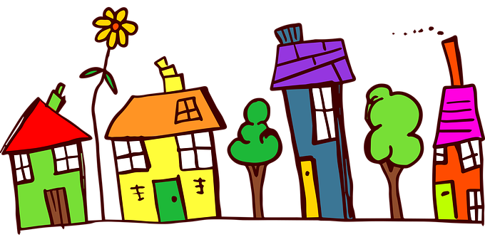
Wohnen
Suzana Matković
Zadar, siječanj, 2022.

Slide 2
Unter diesem Link ist ein Video.
I. Sieh zuerst das Video an.
(Na ovoj poveznici pogledaj video i odgovori na pitanja.)
https://www.youtube.com/watch?v=YRWehEtSPQY&ab_channel=DeutschlernenmitderDW
II. Beantworte die Fragen ? (Odgovori na pitanja)
1. Wie ist die Wohnung?
2. Was möchte Marvin ansehen?
3. Wie groβ ist das Zimmer?

Slide 3
III. Lies den Text. (Pročitaj tekst.)
Mein ideales Haus
Mein ideales Haus ist in der Nähe vom Strand. Ich möchte am Strand wohnen, weil es viel schöner ist, als in der Innenstadt zu wohnen. Mein Haus sieht sehr modern aus. Es ist aus Stein und Holz gebaut. Es ist dreistöckig, damit ich das Meer gut sehen kann. Ich brauche einen großen Garten mit Schwimmbad. Das Haus hat große Fenster und alle Zimmer sind hell und auch sehr groß. Eine breite Treppe führt nach oben zu den Schlafzimmern. Mein riesiges Schlafzimmer ist im obersten Stock und ich habe ein zusätzliches Zimmer nur zum Fernsehen und Musik hören. Natürlich habe ich mein eigenes Badezimmer, damit meine Schwester mich nicht ärgert! In meinem Schlafzimmer habe ich einen Computer, einen Schreibtisch, eine große, bequeme Couch, ein kleines Bett für meine Katzen und ganz viele Kleiderschränke an einer Wand. Die andere Wand hat ganz viel Platz für meine Lieblingsposter und Fotos. Zwei große Schiebetüren öffnen zu einer Terrasse.
Quelle:
(https://www.education.vic.gov.au/languagesonline/german/sect35/pdfs/print09.pdf)

Slide 4
IV. Richtig oder falsch? (Točno ili netočno)
R F
1. Das Haus ist altmodisch. ____ ____
2. Das Schlafzimmer ist klein. ____ ____
3. Er teilt das Badezimmer mit seiner Schwester. ____ ____
4. Er möchte keine Terrasse haben. ____ ____
Er hat noch ein Zimmer nur zum Fernsehen und
Musik hören. ____ ____
V. Lies den Text noch einmal und schreibe die neuen Wörter mit den Erklärungen in dein Heft. (Pročitaj tekst još jednom i napiši u bilježnicu riječi sa značenjem.)
1. in der Nähe vom Strand sein (- biti u blizini plaže)
2. am Strand wohnen (- stanovati na plaži)
3. aus Stein und Holz (- od kamena i drva)
die Treppe, -, -n (- stepenice)
der Kleiderschrank, -s, “-e (- ormar za odjeću)
riesig (- ogroman)
zusätzlich (- dodatno)
breit (- širok)
sich ärgern (- ljutiti se)

Slide 5
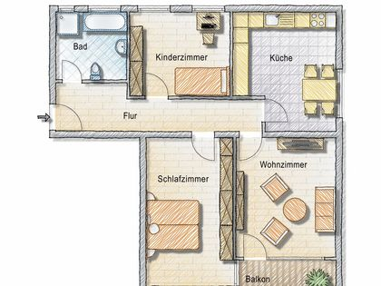
VI. Ergänze den Text:
(Nadopun tekst.)
hier Terrasse Zimmer ideales Katzen
eigenes Musik Garten modern Strand eigenes
Ich wohne in einem Haus am __________. Das Haus ist schön und ___________. Es hat drei Stockwerke. Alle ____________sind hell und groβ. In einem Zimmer sehe ich nur fern und höre __________ . Natürlich habe ich mein ____________ Schlafzimmer . Aus meinem Schlafzimmer geht man auf die ____________ . Ich habe auch einen _________ , wo meine ___________spielen können. Das Schwimmbad ist auch _________. Ach ja, das ist mein_________ Haus.

Slide 6
Wie ist dein Haus/ deine Wohnung? (Kakva je tvoja kuća/ kakav je tvoj stan?
Kannst du eine E- Mail an deinen Freund/ deine Freundin schreiben ?
(Možeš li napisati mail prijatelju ili prijateljici?)
Beantworte dabei folgende Fragen:
(Odgovori pri tom na pitanja:)
Wohnst du in einem Haus oder in einer Wohnung?
Wie ist dein Haus/ deine Wohnung?
Welche Zimmer sind in deinem Haus / deiner Wohnung?
Ist das dein ideales Haus/ deine Wohnung?
(Schreibe 60- 80 Wörter)
VIII. Unter diesem Link findest du das Lied „Haus am See”.
(Na ovom linku ćeš pronaći pjesmu „Haus am See”).
https://www.youtube.com/watch?v=gMqIuAJ92tM&ab_channel=PeterFox
(Hoffentlich gefällt es dir.)
(Nadam se da ti se sviđa.)

